Slide 1

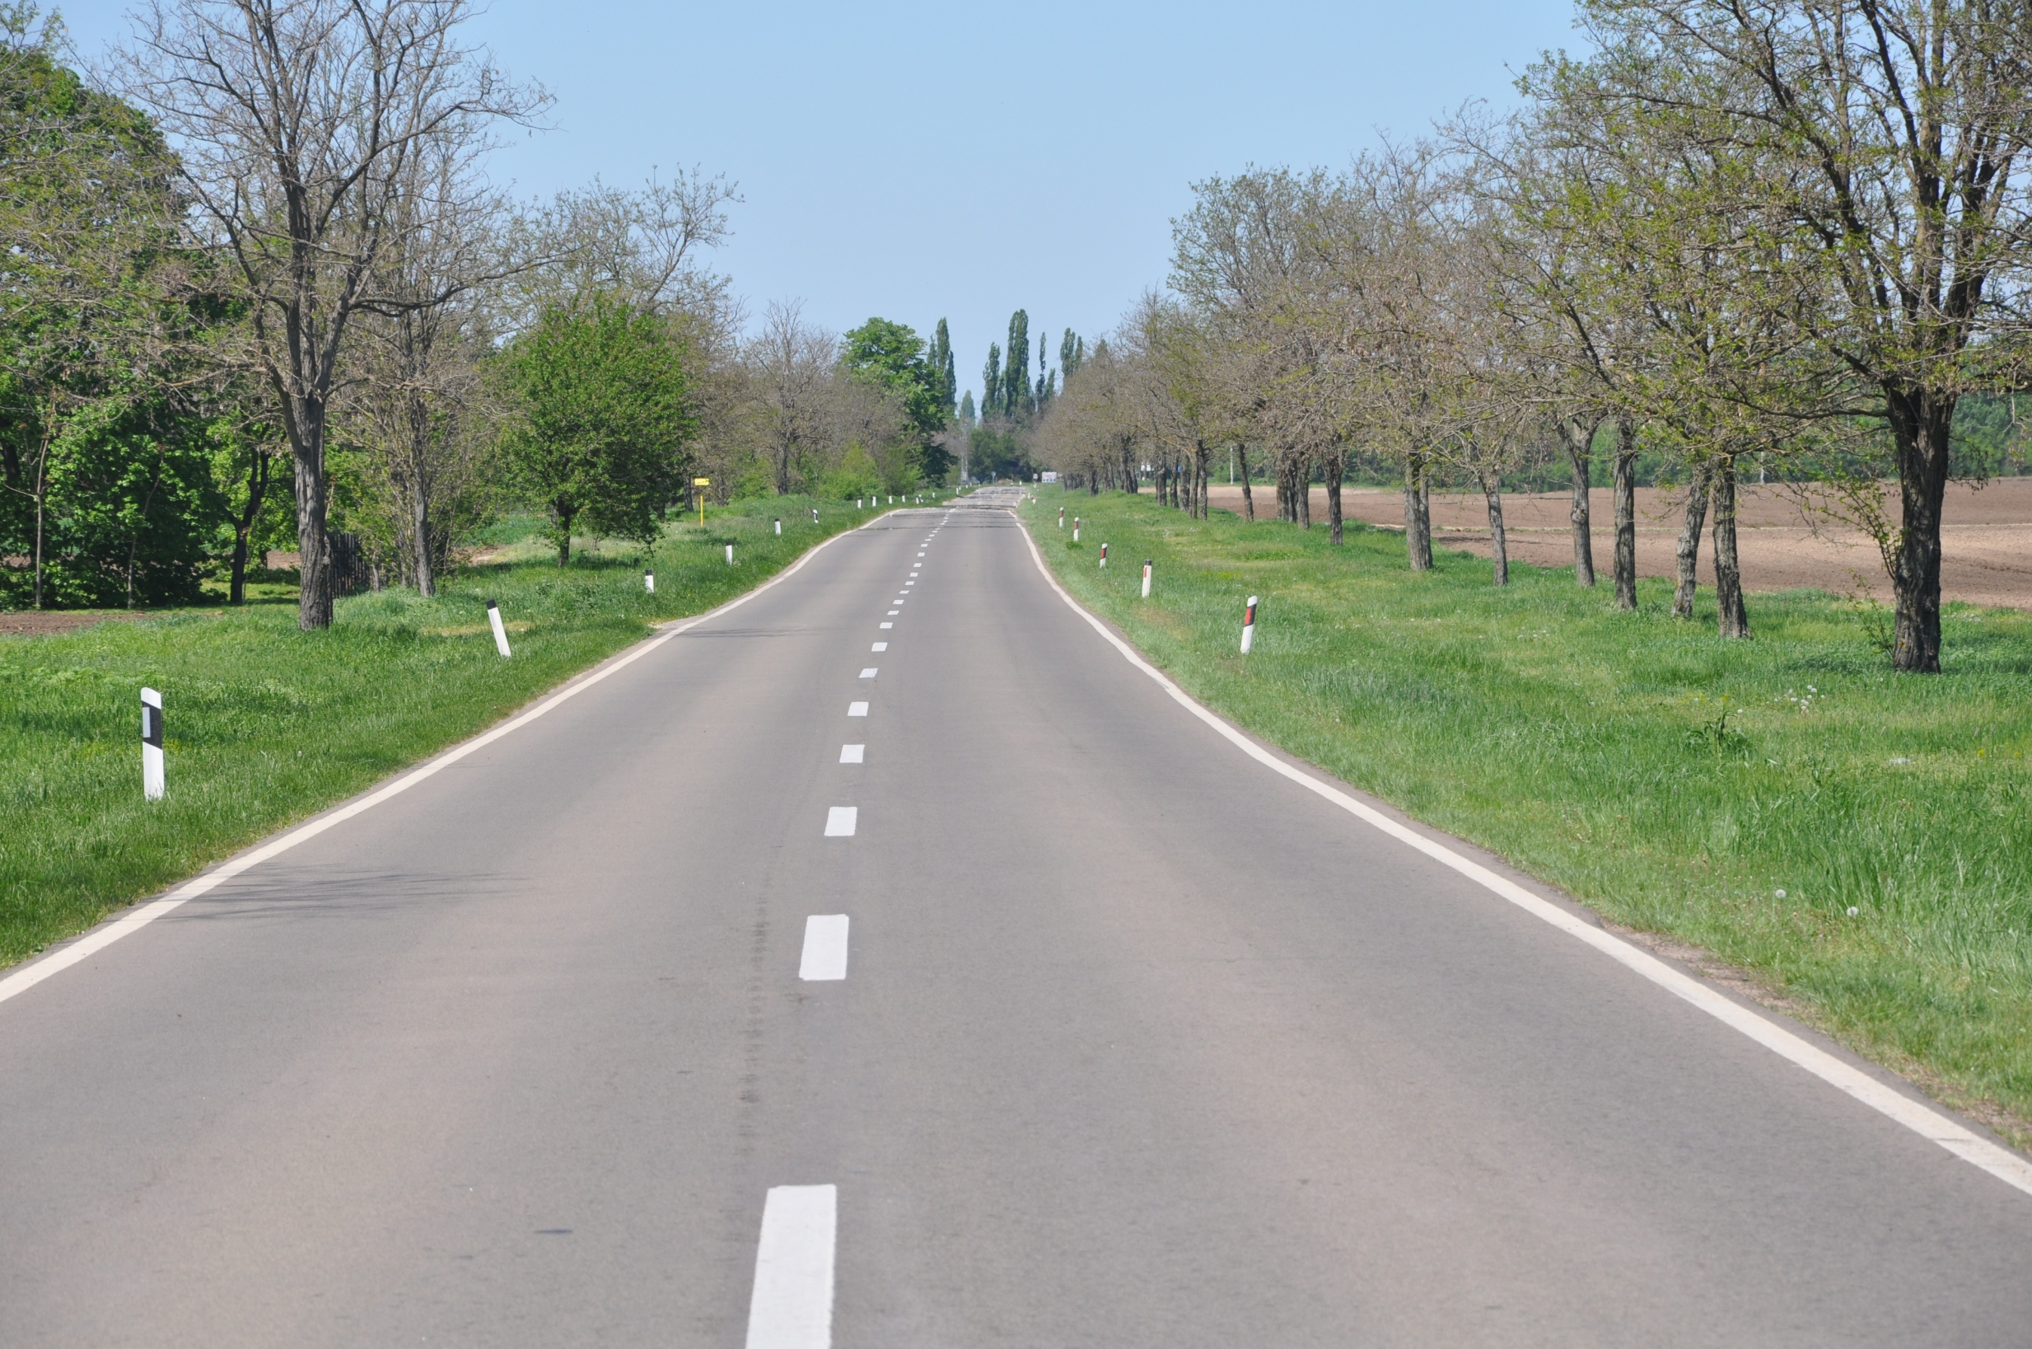
OTVARAJUĆA KONFERENCIJA
PROJEKTA HUSRB/1602/21/0061
11. maj 2018 godine
Sombor, Srbija

Slide 2
Naziv projekta/ A Project címe/ Project title:
Poboljšavanje prekograničnog puta između Baje i Sombora, faza II
Baja és Zombor közötti határon átnyúló út javítása, II. Rész
Improving cross border road between Baja and Sombor part II
SO-BAJA2
HUSRB/1602/21/0061

Slide 3
Osnovni podaci o projektu:
Datum početka : 01.09.2017.
Datum završetka : 31.08.2019.
Vreme trajanja projekta: 24 meseca
Nosilac projekta : Javno preduzeća „Putevi Srbije“
Partneri: Grad Sombor,
NIF (NIF - Akcionarsko društvo sa ograničenom odgovornošću za razvoj nacionalne infrastrukture )

Slide 4
Osnovni finansijski podaci o projektu:
Ukupna vrednost projekta: 3.122.677,00 €
Ukupna vrednost sredstava evropske unije (IPA): 2.654.269,50 €
Učešće u projektu: (15%): 468.400,50 €
Vrednost projekta na teritoriji Republike Srbije: 2.630.519,50 €
Vrednost sredstava evropske unije (IPA) (85%): 2.235.941.15 €
Vrednost projekta na teritoriji Republike Srbije: (15%):394.578,35 €

Slide 5
Aktivnosti u okviru projekta Grada Sombora (B1)
Radovi na rekonstrukciji ulice Matije Gupca u gradu Somboru
Aktivnosti vezane za marketing, promociju i disiminaciju rezultata projekta, kao i komunikaciju sa javnošću i medijima
Organizacija press konferencija, otvarajuće i zatvarajuće konferencije projekta

Slide 6
Radovi na rekonstrukciji ulice Matije Gupca u gradu Somboru
Prethodni radovi na rekonstrukciji javne rasvete i kabliranju niskonaponske mreže u dužini od 400m
Radovi na pojačanom održavanju ulice Matije Gupca u dužini od 1600m
Postavljanje privremene i trajne saobraćajne signalizacije tokom i nakon radova na pojačanom održavanju ulice Matije Gupca i državnog puta I B No.12.

Slide 7
Aktivnosti vezane za marketing, promociju i disiminaciju rezultata projekta, kao i komunikaciju sa javnošću i medijima, obuhvataju:
Obavezne komunikacione alate
Preporučene komunikacione alate
Pisane i elektronske medije
Internet kanale komunikacije
Kanale komunikacija na društvenim mrežama

Slide 8
Organizacija press konferencija, otvarajuće i zatvarajuće konferencije projekta
2 press konferencije
1 otvarajuća konferencija
1 zatvarajuća konferencija

Slide 9
Hvala na pažnji!
Köszönöm a figyelmet!
NAPOMENA
Ovaj dokument je izrađen uz finansijsku podršku Evropske unije. Sadržaj ovog dokumenta je isključivo odgovornost Grada Sombora i ne odražava zvanično mišljenje Evropske unije i/ili Upravljačkog tela.

